Slide 1

空白演示
《中外历史纲要》（下）（世界史）第1课
《文明的产生与早期发展》说课
在此输入您的封面副标题

Slide 2


目录
CATALOG
教学背景
教学过程
教学反思

Slide 3

一、教学背景
（一）课标分析
宏观把握（教材内容）
微观把握（课题内容）
中观把握（单元内容）
知道早期人类文明的产生
了解各文明古国发展的不同特点
分析、认识这些特点形成的不同时空条件
运用历史唯物主义观点，以社会形态从原始社会发展到奴隶社会为主线
关注人类创造的文明成果，理解和尊重世界各国各地区文化传统的开放意识
掲示人类历史发展的基本规律和趋势

Slide 4
一、教学背景
（二）教材分析
宏观把握——世界通史中的定位
第一单元 古代文明的产生与发展 早期人类社会（原始社会--奴隶社会）
第二单元 中古时期的世界 封建农业社会为主
第三单元 走向整体世界 工业社会转型奠基
第四至第九单元 整体发展 近现代化的世界 资本主义和社会主义文明

Slide 5
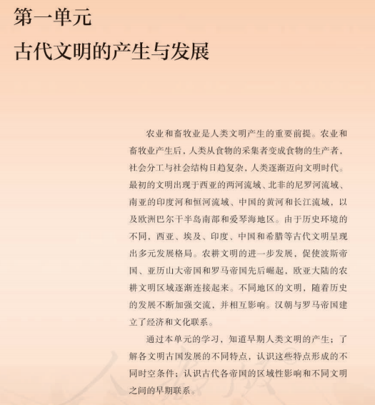
一、教学背景
（二）教材分析
中观把握——单元内容、结构分析
第1课 文明的产生与早期发展
（文明产生 多元特点）
第2课 古代世界的帝国与文明的交流
（文明扩张 帝国建立 文明交流）
纵向发展中的横向对比
横向扩展中的纵向升级

Slide 6
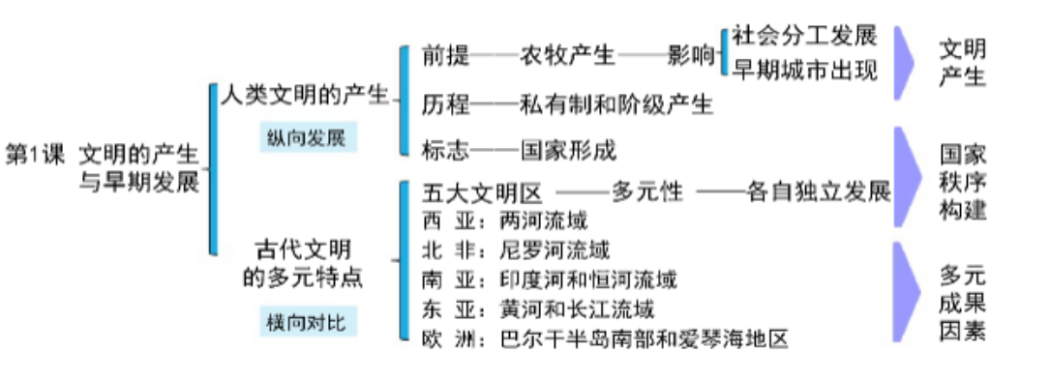
一、教学背景
（二）教材分析
微观把握——课程内容、结构分析

Slide 7
一、教学背景
（三）学情分析
优势方面：学生兴趣，阅读基础，社会资源
薄弱方面：世界地理，基础差异，思维差异，时空定位，史学方法，史学理论

Slide 8
一、教学背景
（四）教学目标与重难点
了解文明产生到发展、扩大的历程，理解农业文明的优势， 认识从低级向高级演进，社会形态的变化。
知道早期文明古国典型成果、帝国兴起和扩张、东西帝国文化的交流，理解世界从分散到逐步联系、点到面的扩展、帝国区域一体化发展，理解和尊重多元传统，形成国际意识。
掌握唯物史观一些基本方法，辩证认识世界文明多样性、共容性、不平衡性趋势，联系地看待古今世界发展。
单
元
目
标

Slide 9
一、教学背景
（四）教学目标与重难点
通过识读地图，概述文明的产生和整体发展特点，理解生产力发展推动文明演进（时空观念、唯物史观、历史解释）;
能够以典型文明（西亚）为例，认识文明的成果和贡献，合理阐释文明由低级向高级发展的规律（时空观念、历史解释、史料实证）；
运用多种学法，多角度对比文明古国多元特征，认识这些特点形成的不同时空条件以及推动文明进步的因素，尊重多元文明，交流互鉴，共同发展。（史料实证、家国情怀）。
重点∶认识文明多元特点形成的不同时空条件
难点∶理解文明的产生，认识文明多元特点形成的条件
本课目标
教学重难点

Slide 10
二、教学过程
主要环节
解题导入
与非洲
发展中
国家
文明
历史学含义
史料
情境
文明古国
例释进程和特征
时空
纵横
文明产生
前提和整体概况
释因
寻规
五大区域文明
多元成果因素

Slide 11
二、教学过程
（一）解题导入——文明的产生与特点
文明的历史学含义
历史学领域的文明内涵，是一个综合指标，泛指原始社会之后的漫长历史阶段。文明与原始相对应，意味文明社会较原始社会有巨大的社会进步。
——武寅主编《简明世界历史读本》中国社会科学出版社
文明的结构性含义
按照马克思主义社会结构理论所揭示的社会五大基本要素，与生产方式、上层建筑、社会意识形式、自然环境和人口因素相对应的。即物质文明、政治文明、精神文明、生态文明、社会文明这五大文明。从五大文明的多视野同时入手来完成把握文明的整体结构。
设计意图
历史概念是理解、认识历史规律的基础。多视角理解历史概念；运动唯物史观解读历史探究历史规律；认识文明多元性并尊重、理解文明外显多样性和文明内在结构。
核心素养：历史解释
水平1：能够辨别教材和教学中的历史解释：能对所学内容中的历史结论加以分析。
水平2：能运用相关历史术语，对史事提出解释：能从历史角度解释现实问题.

Slide 12
二、教学过程
（二）时空纵横——文明产生前提和整体概况
1.阅读教材内容，自主完成下列表格
文明 |  | 典 型 内 容 | 探因
西亚 | 古巴比伦 |  | 多元性因素： 进步因素：
北非
 | 古印度
欧洲 | 古希腊城邦

Slide 13
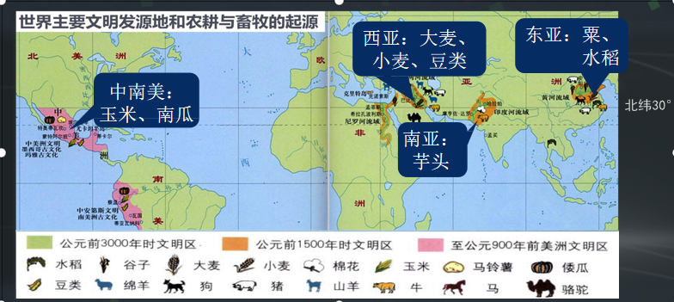
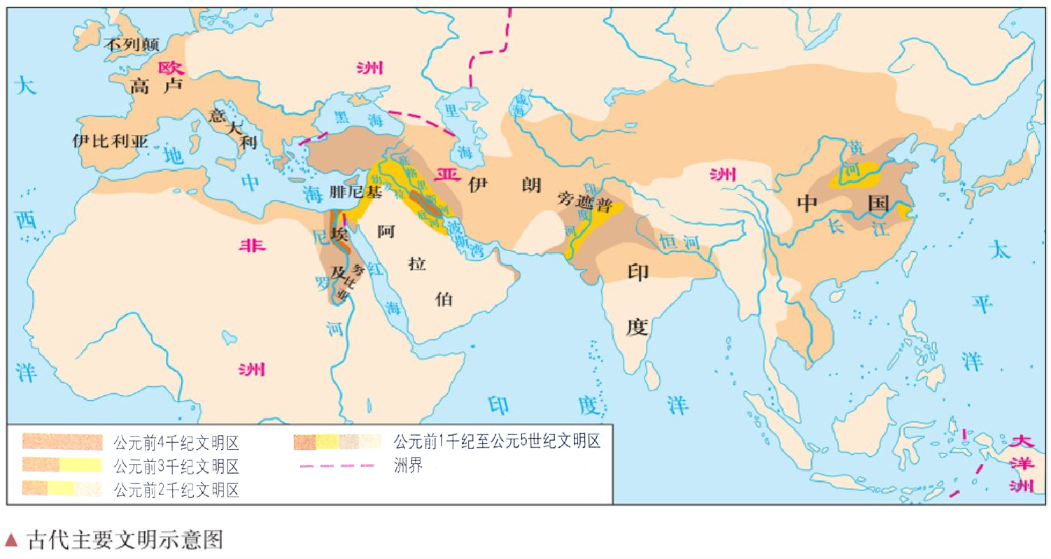
二、教学过程
（二）时空纵横——文明产生前提和整体概况
2.深挖教材图文内涵，梯度提问抓学法
观察思考：农牧业起源在哪些区域？文明起源与农牧业有何关联？
史料：距今10000年前到距今2000年前，……全世界大部分的人类都转向农业。这种全新的生活方式，也就从几个农业革命的中心地区逐 渐传播到了全球大部分地区。而农业生产率的增长使食物有了剩 余，从而使得社会能够供养新产生的祭司阶级、军队和官吏。…… 人口不断增加，于是村庄拓展成城镇，城镇又扩张成拥有巨大的宫 殿和庙宇以及聚敛来的财富的帝国。
——【美】斯塔夫里阿诺斯《全球通史》
识图方法：
把握主题、弄清时间
辨别方位、定位空间
重视图例、提取信息
运用所学、合理解读
空间角度：河流或海洋孕育；独立多源多元；
时间角度：农牧为文明前提，点到面的扩展。
设计意图：横向（空间）纵向（历史）分布对比，落实时空观念；梯度提问引领，引导探寻规律
核心素养：时空观念
水平1：能够辨识时空表达：能理解它们的意义：叙述史事时恰当表达；
水平2：能将史事时空定位，用年表、地图描述：理解时空对认识历史的影响。
水平3：能够把握时空联系；并用特定的时空术语对较长时段的史事概括说明。
水平4：能将史事时空定位,用恰当的时空尺度对其分析、综合、比较、并合理论述。

Slide 14
二、教学过程
（三）史料情境——文明古国例释进程和特征
历史纵横
古代西亚文明的起源
洪水传说
《吉尔伽美什》史诗
学习聚焦
阶级和国家标志文明
地理和历史条件影响文明呈现多元
1
2
深挖教材
栏目史料
突破难点 注意新知
突出重点 关注本质
思考点
西亚两河流域和埃及尼罗河流域的自然环境如何影响了它们各自的文化特点
学思之窗
埃及法老
印度种姓制度
4
3
拓展史料 加深理解
对比现象 解释规律

Slide 15
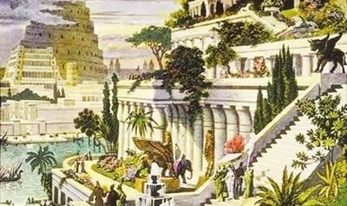
二、教学过程
（三）史料情境——文明古国例释进程和特征
1.深挖教材栏目史料，创设情境解释本质（以西亚两河流域为例）
史实（教材P4-5） | 演进
前9000年 西亚出现农耕 畜牧 | 生产方式与经济结构
前4500年 苏美尔人农耕、灌溉、用金属工具；聚落以城市为中心，城市功能完善 | 分工、剩余产品、城市（生产关系 私有制）
前2900 石碑，楔形文字，史诗，洪水传说 | 阶级 国家 宗教 文字 史诗
前1800 古巴比伦统一，《汉谟拉比法典》 君权神授 | 统一君主专制国家、神化王权和法律治理
巴别塔“神之门”——通往天堂的阶梯
空中花园想象画——国家公共权力象征
设计意图：梳理教材史实，补充文献史料，创设历史情境，解释历史本质

Slide 16
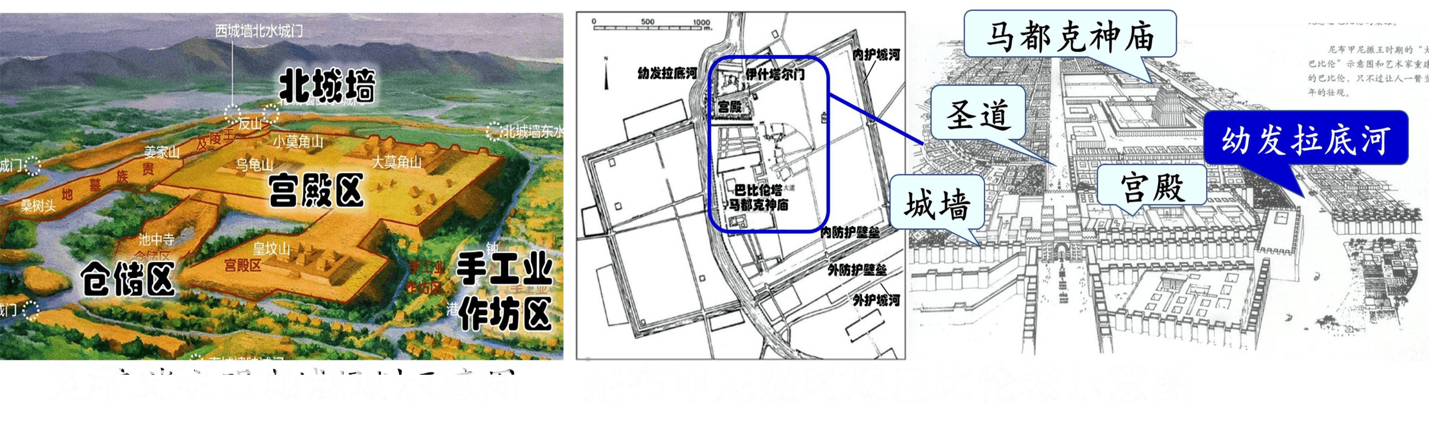
二、教学过程
（三）史料情境——文明古国例释进程和特征
2.深挖教材栏目史料，对比分析解释规律（以对比良渚文明古城与古巴比伦城为例）
公共权力 表现：工程、祭祀、战争防御、抗灾等
设计意图：联系现实，古今贯通，中西对比，挖掘规律

Slide 17
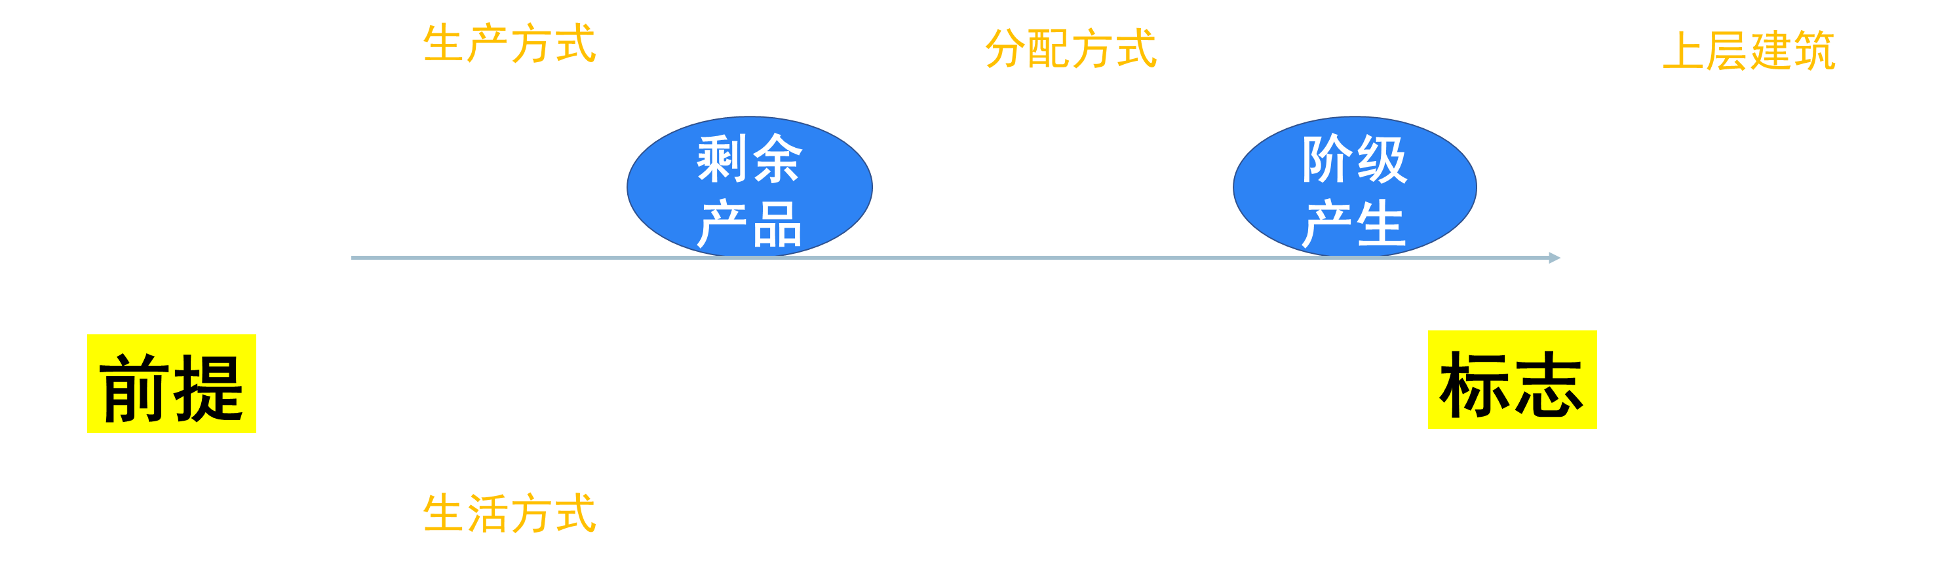
二、教学过程
（三）史料情境——文明古国例释进程和特征
人类文明的进程
核心素养：历史解释
水平3：能够辨别历史解释：能对所学历史内容中的历史结论加以分析.
水平4：能够在独立探究历史问题时，尝试验证以往假说或提出新解释，全面客观论述历史和现实问题:

Slide 18

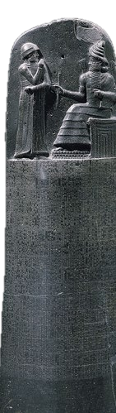
二、教学过程
（三）史料情境——文明古国例释进程和特征
3.深挖教材栏目史料，多种史料互证观点（以《汉谟拉比法典》石碑为例）
序言：（神）为人类福祉计，命令我，……汉谟拉比，发扬正义于世……（君权神授）
第56条：自由民放水，水淹其邻人业已播种之田，则彼应按照邻区之例，以谷为偿（维护私有财产）。 第196、200条，以眼还眼以牙还牙（同态复仇）；
第7、15、16、19、278、282等条规定奴隶主可有权处置奴隶；法典涉及婚姻、土地租赁、借贷等。
文献史料
奴隶制国家——专制王权——法律治理（政治角度）
私有制——贫富分化——国家保护私有财产（经济角度）
核心素养：史料实证
水平1：能够区分史料类型；能够从多渠道获取相关史料解答问题，提取有效信息。
水平2：能认识不同史料的价值，尝试运用史料作为证据论证自己的观点
实物史料

Slide 19
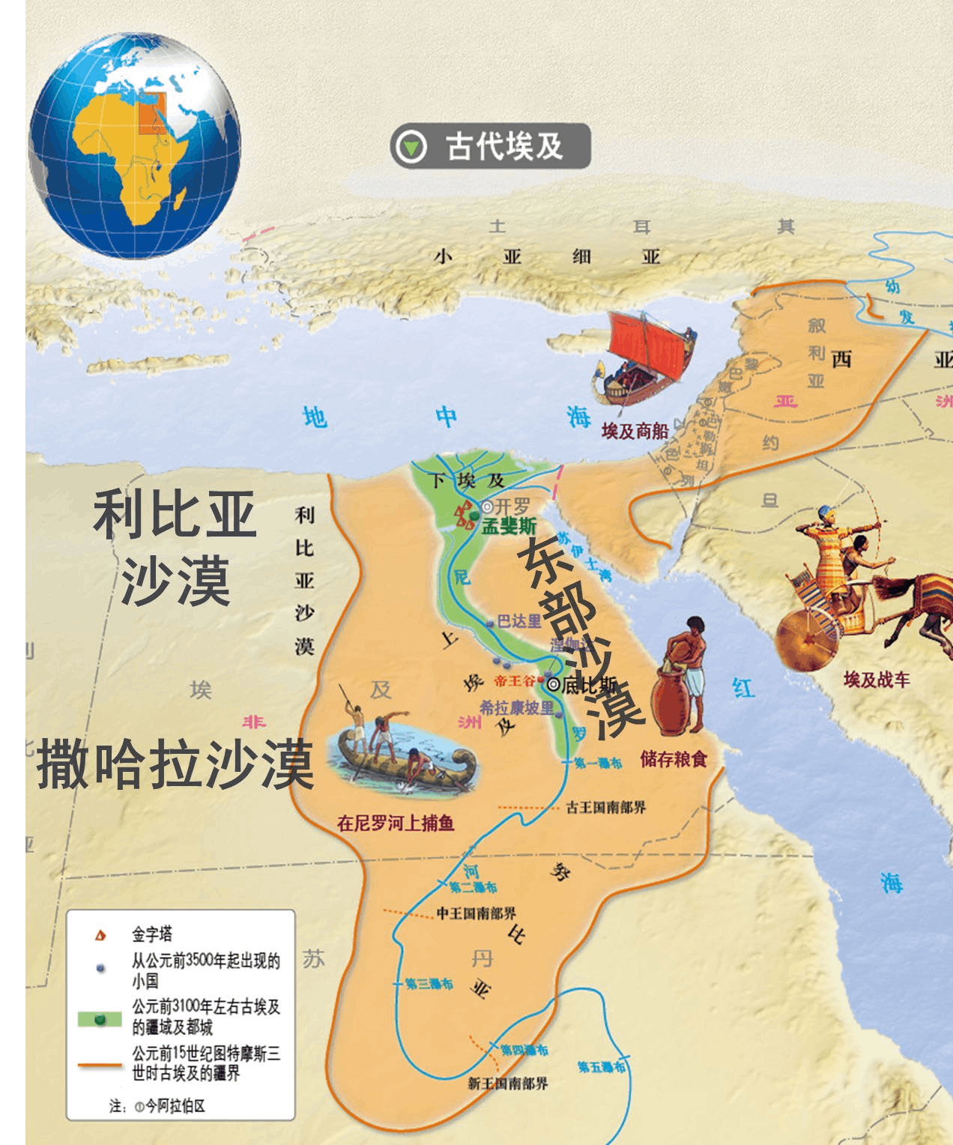
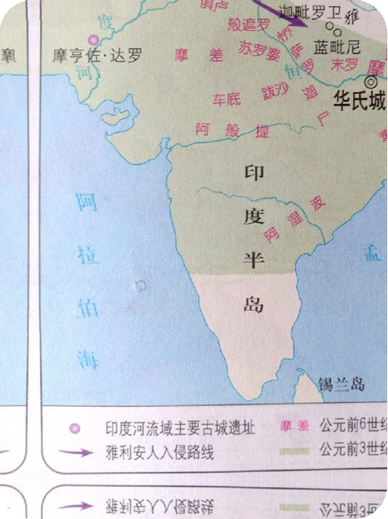
二、教学过程
（三）史料情境——文明古国例释进程和特征
3.深挖教材栏目史料，多种史料互证观点（以对比埃及文明与印度文明为例）
这些自然屏障使她得到了特别好的保护……尼罗河就像一根 天然的纽带……据说建造这些金字塔时热情很高，因为他们相信自己正在为一位能够决定他们共同幸福的神建造宅邸。……法老始终被认为是众神之王……其权力亦被神化，他的话就是法律。
——【美】斯塔夫里阿诺斯《全球通史》
当他们分割普鲁沙时，……
其口为婆罗门，
由其双臂造成罗惹尼耶（刹帝利），
其双腿变成吠舍，
从其双脚生出首陀罗。
——崔连仲等选译《古印度吠陀时代和列国时代史料选辑》
尼罗河的赠礼
种姓等级制度与佛教众生平等
侧重自然地理因素的影响
侧重历史发展因素的影响
设计意图：文献材料配合地图，明确地理历史条件，直观对比分析互证，全面辩证客观论述
核心素养：史料实证
水平3：能够在探究问题时对史料整理辨析：能利用多种史料互证，形成全面解释。
水平4：能比较分析不同来源、不同观点的史料，辨别作者意图；论从史出.恰当论述。

Slide 20
二、教学过程
（四）释因寻规——五大区域文明多元成果因素
结合本课所学，梳理对比探寻原因
文明 |  | 典 型 内 容 | 探因
西亚 | 古巴比伦 | 青铜时代两河流域产生； 君主专制立法，楔形文字、史诗、科技 | 多元性因素： 地理历史差异 相对独立发展 进步因素： 生产力发展 管理的制度 理性科学精神……
北非 | 古埃及 | 青铜时代尼罗河流域产生； 法老神圣，官僚体系完备、象形文字、莎草纸、科技
南亚 | 古印度 | 青铜时代印度河流域产生，铁器时代恒河流域发展； 种姓制度、宗教伦理，史诗、科技、数学突出
欧洲 | 古希腊城邦 | 铁器时代海洋文明； 城邦国家，寡头制、民主制等，文学、哲学、史学
设计意图：
梳理地理历史条件，
综合对比分析特点，
透过现象探寻本质，
归纳多元解释规律。
核心素养
唯物史观：水平1-4：掌握唯物史观的基本观点与方法，并作为学习探究的指导思想。

Slide 21
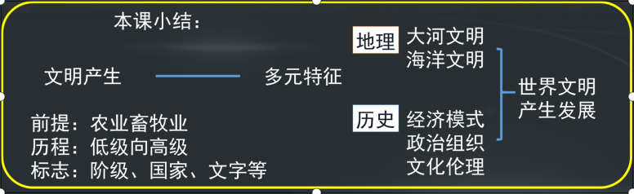
二、教学过程
本课小结 升华情怀
解题导入
与非洲
发展中
国家
释因
升华
时空
纵横
史料
情境

Slide 22
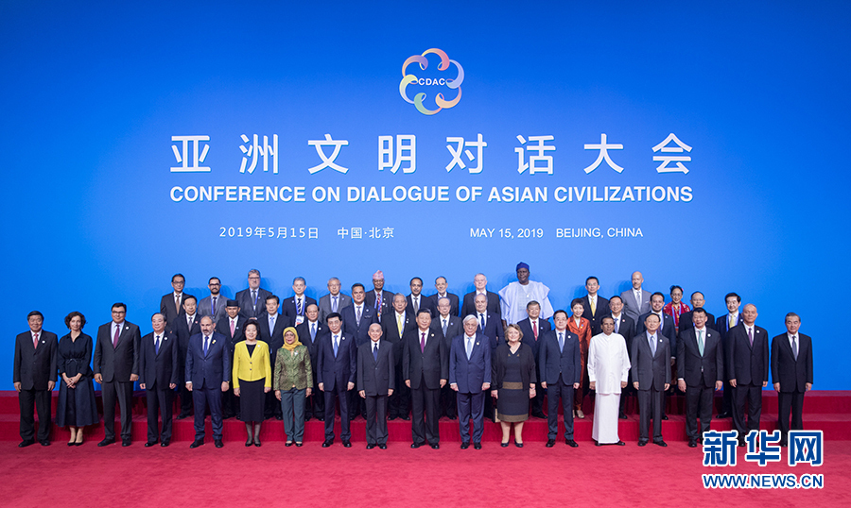
二、教学过程
本课小结 升华情怀
习近平强调，文明因多样而交流，因交流而互鉴，因互鉴而发展。我们要加强世界上不同国家、不同民族、不同文化的交流互鉴，夯实共建亚洲命运共同体、人类命运共同体的人文基础。
习主席呼吁坚持相互尊重、平等相待，美人之美、美美与共，开放包容、互学互鉴，与时俱进、创新发展，共同创造亚洲文明和世界文明的美好未来。
设计意图
核心素养
家国情怀：水平1-4：把握世界发展进步历程，形成正确的世界观、人生观、价值观、历史观；反思、认识历史；学以致用，立志为新时代中国特色社会主义建设、中华民族伟大复兴作出自己的贡献。
2019年5月15日，国家主席习近平在北京国家会议中心出席亚洲文明对话大会开幕式，并发表题为《深化文明交流互鉴 共建亚洲命运共同体》的主旨演讲

Slide 23

三、教学反思
✥关注历史概念
01
❋体现国家意志
✤注重史学方法
02
05
03
04
❈落实核心素养
❉深挖教材资源

